Slide 1

第二章
变量、数据类型和运算符

Slide 2




回顾与作业点评
纠正代码中的错误，输出“早上好！”
说出开发Java程序的步骤
介绍Java常用的两种注释类型
说出使用Eclipse开发Java程序的步骤
static
  public class Test {
  public void main(String[ ] args) {
  system.out.println("早上好！")
  }
  }
缺少；
System的首字母S要大写

Slide 3
预习检查
变量的定义是什么？
Java定义的常用数据类型有哪些？
“%”和“/”分别执行什么运算？
发生自动类型转换的条件是什么？
如何进行强制类型转换？

Slide 4
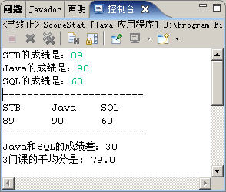
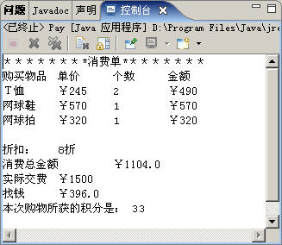
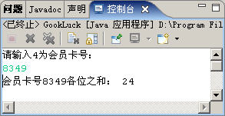
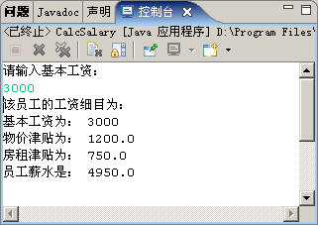

本章任务
实现运算功能：
  计算成绩差
  计算成绩平均分
升级“我行我素购物管理系统”：
  实现购物结算，并打印购物小票
  模拟商场幸运抽奖
  计算员工工资

Slide 5
本章目标
掌握变量的概念
会使用常用数据类型
会使用赋值运算符和算术运算符
会进行数据类型转换
掌握键盘输入

Slide 6

内存如何存放数据
电脑使用内存来记忆计算时所使用的数据
内存如何存储数据
内存像旅馆
  数据各式各样，要先根据数据的需求（即类型）为它申请一块合适的空间
1、开房间（单人间、双人间、总统套间）
2、入住

Slide 7

变量2-1
1、在银行存1000元钱，银行一年的利息5%，那一年之后钱变成了多少？
内 存
变量：一个数据
存储空间的表示
1000
98.76
1050
1000*(1+5%)
不同数据存入具有不同
内存地址的空间，相互独立
已经将数据存入内存，但是：
怎么找到存入的数据？

Slide 8
变量2-2
内存地址不好记，怎么办？
  通过内存中小房间的别名找到数据存储的位置
通过变量名可以简单快速地找到它存储的数据
房间
变量
对应
房间名字
变量名
房间类型
变量类型
入住的客人
变量值

Slide 9
Java常用数据类型
数据类型
数据
数值
非数值
2.175
非洲
char
整型
非整型
String
123
9/12/2003
int
double
The quick brown fox
整型
非整型
……
陈扬
……
数值
非数值
999
9002.12
数据属于不同类别
TRUE

Slide 10

数据类型说明
数据类型 | 说 明
char （字符型） | 用于存储单个字符 如：性别‘男’、‘女’，电灯‘开’、‘关’
int （整型） | 用于存储整数 如：一天的时间是24小时，一月份有31天
double （双精度） | 用于存储小数 如：蒙牛早餐奶的价格1.3元，手机待机时间6.5小时
String （字符串） | 用于存储一串字符 如：“我的爱好是踢足球”，“我喜欢Java程序”

Slide 11

变量声明及使用2-1
2、在内存中存储本金1000元
显示内存中存储的数据的值
public class MyVariable {
public static void main(String[ ] args) {
int money; //1.声明一个变量
money =1000; //2.赋值
}
}
int money = 1000; //合二为一
System.out.println(money); //3.使用变量
数据类型
变量名
内存空间存的数值
演示示例1：如何存取变量

Slide 12
变量声明及使用2-2
使用变量的步骤：
  第一步：声明变量，即“根据数据类型在内存申请空间”
  第二步：赋值，即“将数据存储至对应的内存空间”
  第一步和第二步可以合并
  第三步：使用变量，即“取出数据使用 ”
数据类型 变量名；
int money;
变量名 = 数值；
money = 1000 ;
数据类型 变量名=数值；
int money = 1000;

Slide 13
数据类型举例
3、输出Java课考试最高分：98.5
输出最高分学员姓名：张三
输出最高分学员性别：男
public class TestType {
public static void main(String[ ] args) {
double score = 98.5;
String name = "张三";
char sex = '男';
System.out.println("本次考试成绩最高分： " + score);
System.out.println("最高分得主： " + name);
System.out.println("性别： " + sex);
}
}
双引号
单引号
连接输出信息
演示示例2：不同类型变量存取

Slide 14
变量命名规则2-1
Java语言中，变量命名要符合一定规则
  money、score、name、sex
首字母
其余部分
变
量
名
任意多的：
1、数字
2、字母
3、下划线‘_’
4、‘$’ 符号
1、字母
2、下划线‘_’
3、‘$’ 符号
变量命名规范：
简短且能清楚地表明变量的作用，通常第一个单词的首字母小写，其后单词的
首字母大写。例如：myScore

Slide 15
变量命名规则2-2
检查下面这些是否是合法的变量名
principal
$lastname
zip code
×
123rate
discount%
cost_price
×
×
marks_3
city
City
int
×

Slide 16
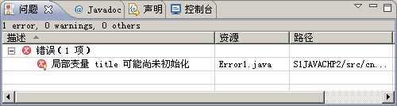
常见错误3-1
public class Error1 {
public static void main(String[ ] args) {
String title;
System.out.println( title );
}
}
先声明变量并赋值，
然后才能使用
代码错误
1
String title = "Java"; //声明变量title并赋值
正确方案
2
String title; //声明变量title
title = "Java" ; //赋值

Slide 17
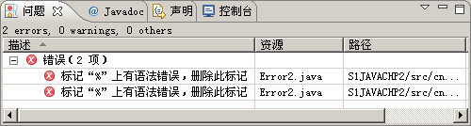
常见错误3-2
public class Error2 {
public static void main(String[ ] args) {
int %hour = 18;
System.out.println(%hour);
}
}
代码错误
变量名不能以%开始

Slide 18
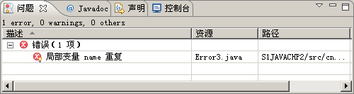
常见错误3-3
public class Error3 {
public static void main(String[ ] args) {
String name = "张三";
String name = "李四";
}
}
声明两个同名变量导致编译错误
正确方案
String name = "张三";
String Name = "李四";
Java程序区分大小写

Slide 19


小结1
定义变量有哪两种方式？
参考代码
使用变量存储以下MP3信息，并打印输出
  品牌（brand）：爱国者F928
  重量（weight）：12.4
  电池类型（type）：内置锂电池
  价格（price）：499

Slide 20
赋值运算符2-1
4、学员王浩的Java成绩是80分，学员张萌的Java成绩与王浩的相同，输出张萌的成绩
int wangScore = 80; //王浩成绩
int zhangScore; //张萌成绩
wangScore = zhangScore;
System.out.println(“张萌成绩是" +zhangScore);
wangScore
80
赋值运算符
副本
zhangScore
80
代码错误
zhangScore = wangScore; //将右边的值给左边的变量

Slide 21

赋值运算符2-2
赋值运算符
变量名 = 表达式;
表达式举例
a = ( b + 3 ) + ( b – 1 )
表达式
表达式
表达式
表达式就是符号（如加号、减号）与操作数（如b，3等）的组合

Slide 22
算术运算符3-1
运算符
操作数
操作数
基本的算术运算
5、从控制台输入学员王浩3门课程成绩，编写程序实现
（1）Java课和SQL课的分数之差
（2）3门课的平均分
+
*
-
/
%

Slide 23
算术运算符3-2
import java.util.Scanner;
public class ScoreStat {
public static void main(String[] args) {
Scanner input = new Scanner(System.in);
System.out.print("STB的成绩是：");
int stb = input.nextInt(); //stb分数
//省略接收Java分数和SQL分数……
int diffen; //分数差
double avg; //平均分
//省略输出成绩单代码……
diffen = java - sql; //计算Java课和SQL课的成绩差
System.out.println("Java和SQL的成绩差：" + diffen);
avg = (stb + java + sql) / 3; //计算平均分
System.out.println("3门课的平均分是: " + avg);
}
}
指定Scanner类路径
通过键盘的输入得到
STB的成绩
计算成绩差和平均分
演示示例3：算术运算符的使用

Slide 24

算术运算符3-3
下面代码片断的输出结果是什么？
int num1 = 5;
int num2 = 2;
int a = num1 % num2;
int b = num1 / num2;
System.out.println(num1 + " % " + num2 + "= " + a);
System.out.println(num1 + " / " + num2 + " = " + b);
num1++;
num2- -;
System.out.println("num1 = " + num1);
System.out.println("num2 = " + num2);
%：求商
/：求余数
输出
5 % 2= 1
5 / 2 = 2
等价于：num1 = num1 + 1;
输出
num1 = 6
num2 = 1
等价于：num2 = num2 - 1;

Slide 25
小结2
1、根据天数（46）计算周数和剩余的天数
参考代码
提示：
int days = 46; // 天数
int week = days / 7; // 星期
int leftDay = days % 7;// 剩余的天数
2、已知圆的半径radius= 1.5，求其面积
参考代码
提示：
double pi = 3.14159; // 圆周率
double radius = 1.5; // 半径
double area = pi * radius * radius; // 计算圆面积

Slide 26
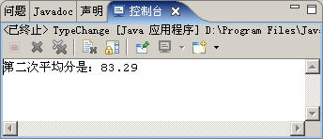
自动类型转换举例
6、某班第一次Java考试平均分81.29，第二次比第一次多2分，计算第二次考试平均分？
double firstAvg = 81.29; //第一次平均分
double secondAvg; //第二次平均分
int rise = 2;
secondAvg = firstAvg + rise;
System.out.println("第二次平均分是：" + secondAvg);

Slide 27

自动类型转换规则
规则1：如果一个操作数为double型，则整个表达式可提升为double型
规则2：满足自动类型转换的条件
  两种类型要兼容：
    数值类型（整型和浮点型）互相兼容
  目标类型大于源类型：
    例如：double 型大于 int 型

Slide 28
常见错误
下面语句正确吗？
int 不可以自动转换成char
int age = 19;
char sex = '女';
char result = age + sex;
int a = 10;
int b = 10.2;
double c = 10;
c = a;
int d = c;
double不可以自动转化成int

Slide 29
强制类型转换
强制类型转换
int b = (int)10.2;
double a = 10;
int c = (int)a;
（类型名）表达式
7、去年Apple笔记本所占市场份额是20，今年增长的市场份额是9.8，求今年所占份额？
int before = 20; //apple笔记本市场份额
double rise = 9.8; //增长的份额
int now = before + rise; //现在的份额
编译出错：不能完成
自动类型转换
强制类型转换
更改为
int now = before + (int)rise;
演示示例4：强制类型转换

Slide 30
小结3
实现一个数字加密器，加密规则是：
加密结果 = （整数*10+5）/2 + 3.14159，加 密结果仍为一整数
参考代码
提示：
// 原始数据
int data = 100;
// 加密计算
int result = (data * 10 + 5) / 2 + (int) 3.14159;

Slide 31

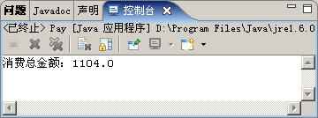
指导——计算购物结算
训练要点：
  运算符（*、=）的使用
  从控制台输出信息
需求说明：
  用户可以享受购物8折的优惠，请计算实际消费金额
实现思路：
  1、创建Java类Pay
  2、在Pay.java文件中声明变量存储信息
  3、计算总金额
难点指导：
  消费总额 = 各商品的
  消费金额之和 * 折扣
讲解需求说明
完成时间：25分钟

Slide 32

练习——打印购物小票并计算积分
需求说明：
  结算时打印购物小票
  计算此次购物获得的会员积分
完成时间：25分钟

Slide 33
共性问题集中讲解
共性问题集中讲解
常见调试问题及解决办法
代码规范问题

Slide 34
指导——幸运抽奖
训练要点：
  运算符（%、/）的使用
  使用Scanner类接收用户输入
需求说明：
  商场推出幸运抽奖活动
  根据抽奖规则计算会员卡号各位数字之和
实现思路：
  1、接收输入的会员卡号
  2、分解获得各位数字
  3、计算各位数字之和
难点指导：
  分解获得各位数字
讲解需求说明
完成时间：25分钟

Slide 35
练习——计算员工工资
需求说明：
  从控制台输入基本工资，并计算输出实领工资
完成时间：20分钟

Slide 36
共性问题集中讲解
共性问题集中讲解
常见调试问题及解决办法
代码规范问题

Slide 37
总结
什么是变量？
如何声明变量、给变量赋值和使用变量？
Java中常用的数据类型有哪些？
算术运算符中“/”和“%”的区别是什么？
如何接收键盘的输入？
发生自动类型转换的条件是什么？
如何进行强制类型转换？

Slide 38
作业
课后作业
  必做
    教员备课时在此添加内容
  选做
    教员备课时在此添加内容
  提交时间：xxx
  提交形式：xxx
预习作业
  背诵英文单词
  教员备课时在此添加内容

